Slide 1
스마트폰게임프로그래밍 기획발표

Slide 2
티켓 할인 조회 서비스
게임공학과
2012182042 진우원

Slide 3
Index
서비스 설명
UI구조
기타 자료 및 출처

Slide 4
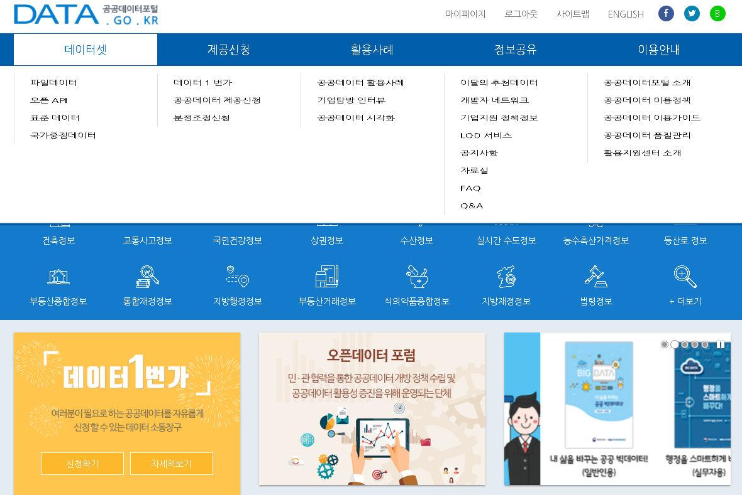
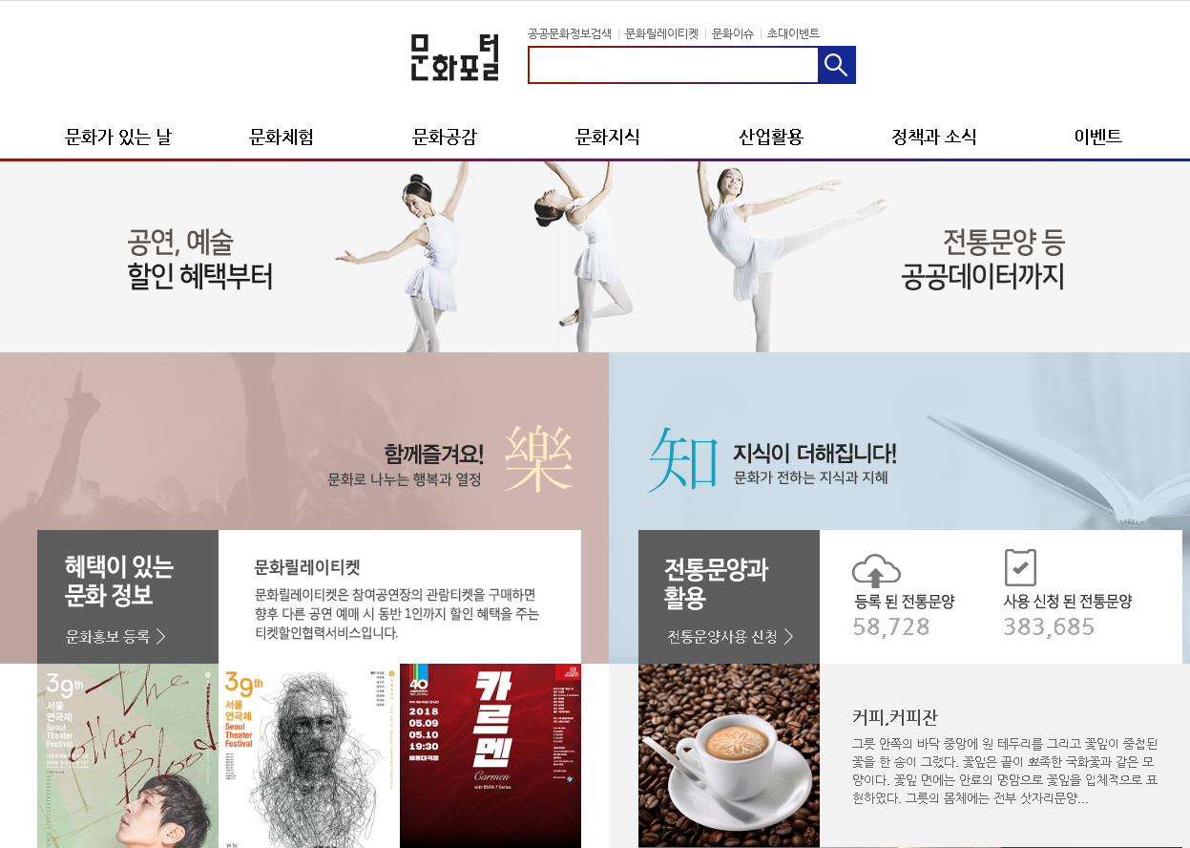
1.서비스 설명

Slide 5
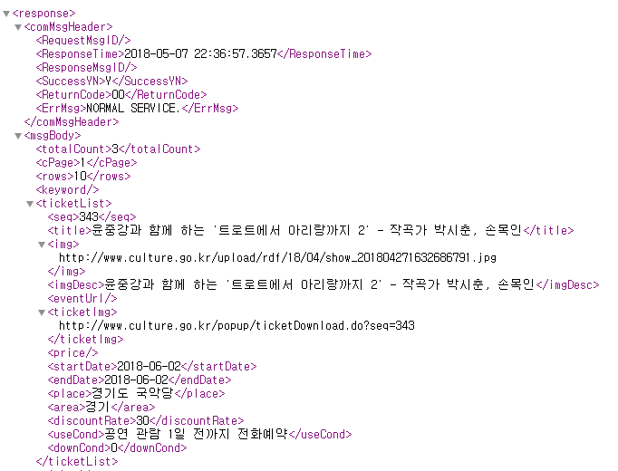
1.서비스 설명
받아오는 정보
공연 제목
공연 이미지
티켓 이미지
할인 기간
위치(지역이름)
할인 티켓 사용 방법

Slide 6
이미지
이미지
2.UI구조
이미지
이미지
공연 이미지
티켓 이미지
로고
공연 제목 및 티켓 설명
티켓 설명
할인기간
조회
할인 티켓보기
위치
할인 정보가 없습니다.

Slide 7

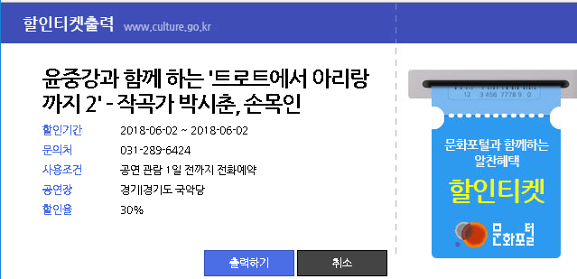
3. 기타 자료 및 출처
????

Slide 8
3. 기타 자료 및 출처
https://www.data.go.kr
http://www.culture.go.kr/index.do

Slide 9
감사합니다.

